Slide 1
小车客户端之自动驾驶
本文档使用开源软件 OnlyOffice 制作
此演示文档在 GitHub 上开源：https://github.com/lie-flat/smart-car-deep-learning/tree/main/docs
山东大学（威海）数科班
智能小车 暑期科研实训项目
讲解人： 任鹏飞
2022.8.28

Slide 2
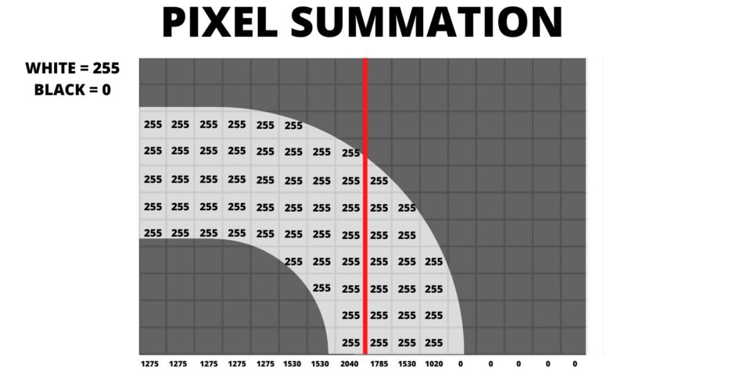
原理
我们先对摄像头拍到的图像进行分割，得到路面的 mask
然后，我们进行视角变换，将图片变换成一个从上向下看的视角
然后我们统计垂直方向上的像素个数，根据像素个数的分布，我们可以推算出道路是在
像那个方向弯曲以及弯曲程度
我们可以借此来控制舵机的角度
实现巡线自动驾驶。

Slide 3
效果展示
视频

Slide 4
问题
ESP32CAM 经常掉线，表现为读取图像的函数一直等待摄像头返回结果，但是一分多钟过去还是没有返回图像。
  可以使用树莓派及其摄像头，同时获得更低的延迟。
地图有点反光，但是当反光区域对称的时候，对结果影响不大
ESP32CAM 信号不太好，我把电脑放在地图中央来尽量减少网络延迟和尽可能减少 ESP32CAM 掉线的概率（但是这摄像头还是经常走两步就掉线。。。）

Slide 5
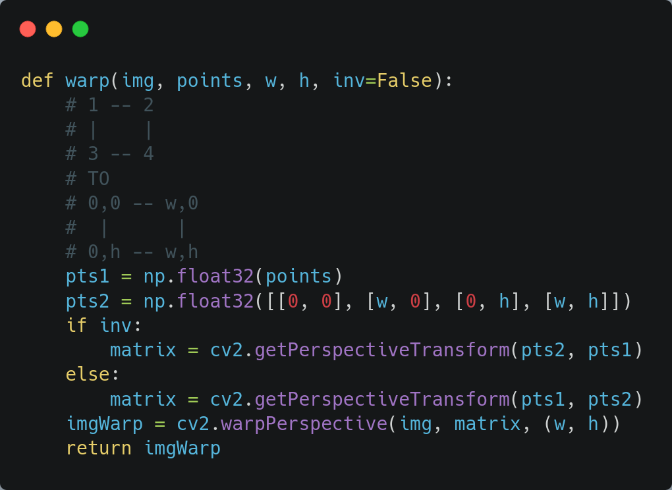
视角变换--cv/cvlib.py
points 定义了一块四边形区域，我们将它变换成一个长方形（长w,宽h）的区域。
我们使用的是一个等边梯形区域，将它变成一个矩形区域
inv 参数定义了是否反变换
通过函数获得变换矩阵
然后通过 warpPerspective 来获得俯视视角的图片。

Slide 6
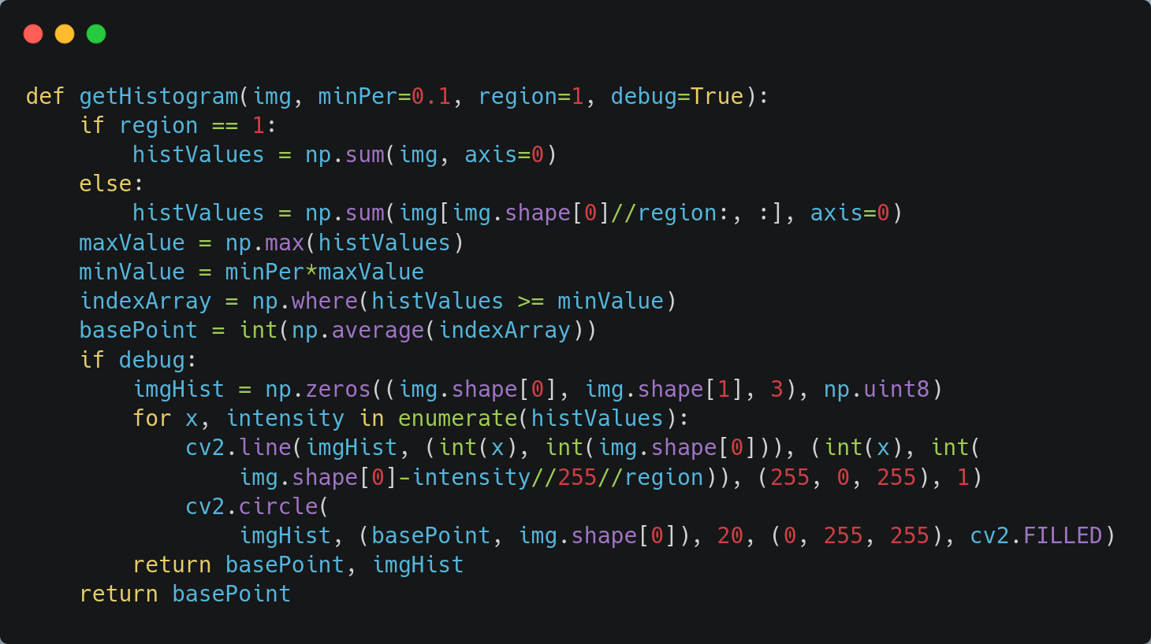
统计图像各列车道像素数
region: 区域设置
minPer：最小计入比例，用来过滤噪点
选取
我们选取像素数大于 minPer * maxValue 的部分计算平均位置
如果开启调试，画出直方图（通过画宽度为1的直线实现），然后画出平均位置

Slide 7
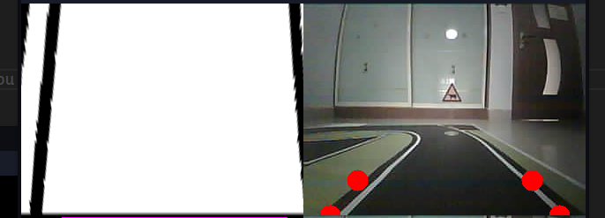
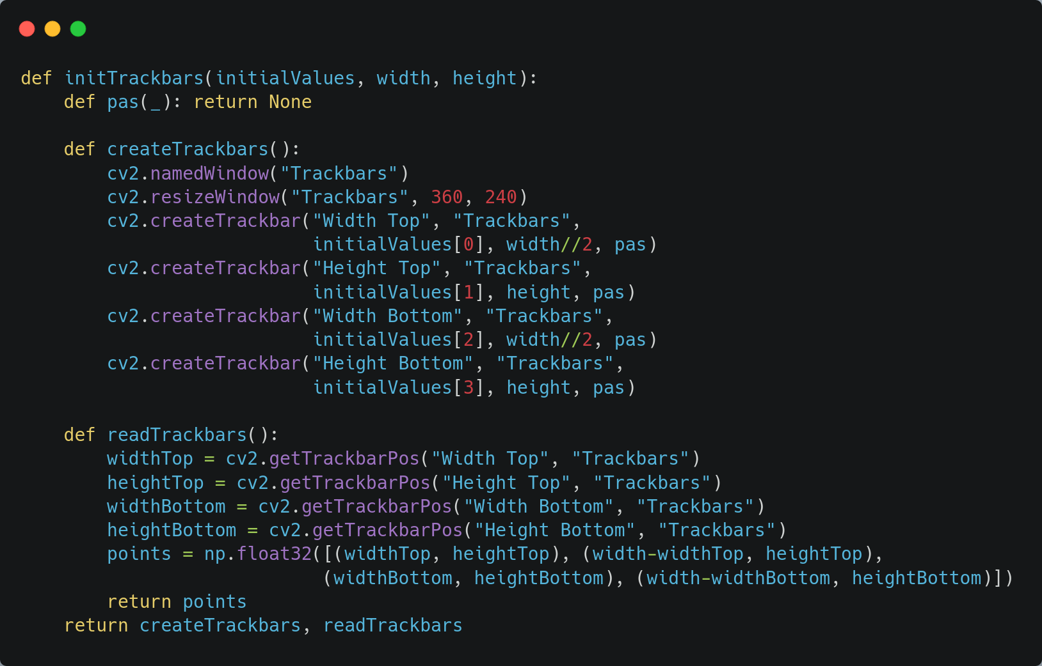
通过滑动条选取梯形检测区域
initTrackbars 函数接受初始值，宽度限制，高度限制三个参数，返回创建并显示滑动条的函数和读取滑动条数值的函数。

Slide 8
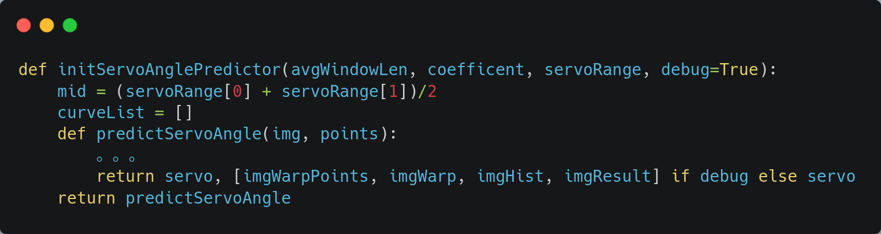
初始化舵机角度预测器
avgWindowLen 是进行平均操作的窗口长度
coefficient 是需要根据小车结构和道路调整的参数
servoRange 是舵机角度范围，我们的项目中使用的是（2.5，12.5）
debug：控制是否显示图像结果（用于调试

Slide 9
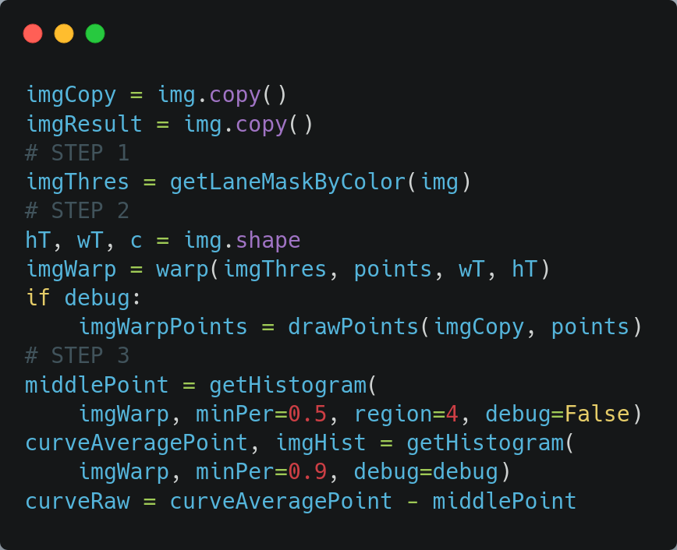
predictServoAngle(img, points)
复制原始图像
进行分割，得到路面 mask
变换视角，将一块摄像头近处等腰梯形的区域转换成俯视视角的矩形区域
设置 minPer 为50%，使用下四分之一区域,获得的 basePoint 作为预测的道路中点（大于最大值一半的路面像素的平均点）
设置 minPer 为90%，获得的 basePoint 作为偏移点
原始值 = 偏移点 - 道路中点

Slide 10
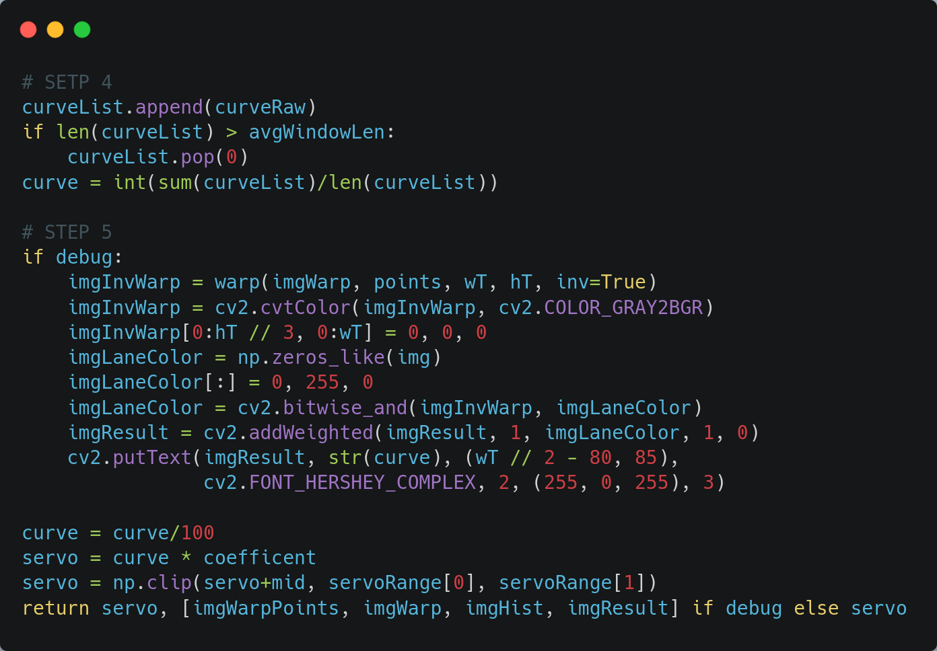
predictServoAngle(img, points)
然后将原始值添加到列表中，
为了防止帧与帧之间变化过大，我们取一个滑动平均值。
然后，若在调试模式下，我们再对图像进行处理，将分割结果叠加回去，并且把预测值显示在图像上。
最后，我们对预测值除以 100， 乘参数，变换到舵机的角度区间
返回结果，调试时还返回要展示的图片

Slide 11
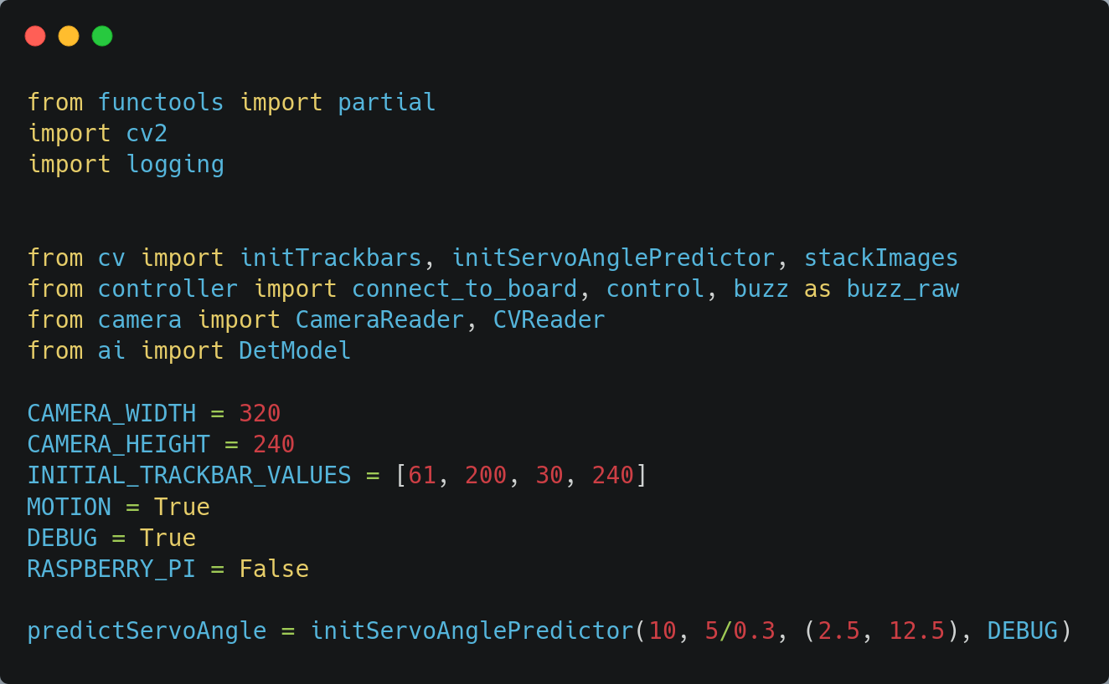
run.py
MOTION 定义是否启用运动，设置为 False 小车不会动，方便调试
DEBUG 设置是否显示调试窗口
RASPBERRY_PI 设置是否在树莓派上运行，若在树莓派上运行，可以使用树莓派的摄像头，延迟极低，十分稳定。

Slide 12
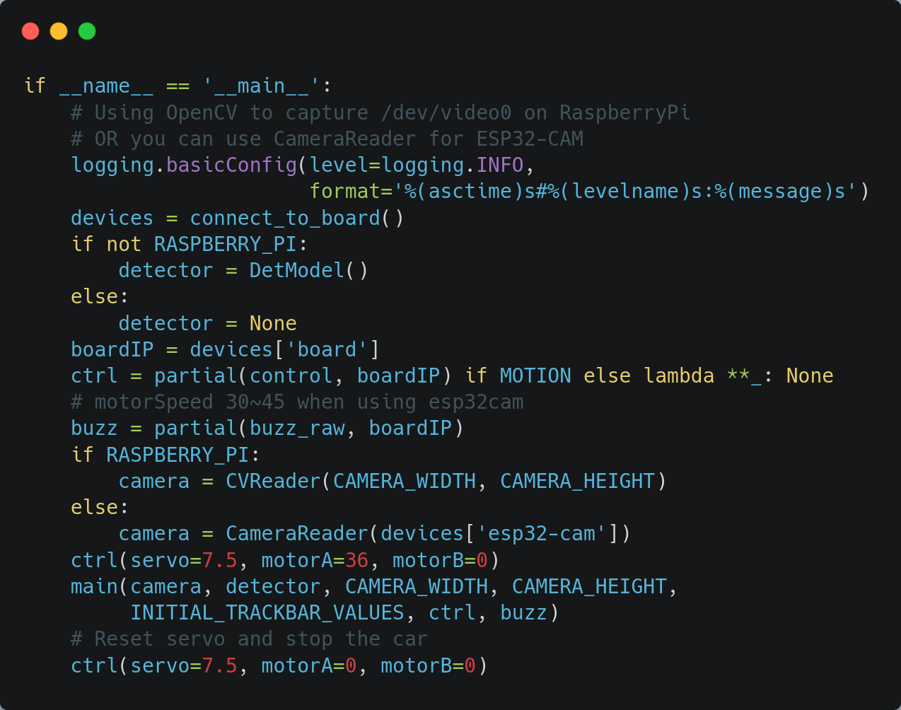
run.py
初始化设备，连接到开发板
将舵机设置到初始位置
初始化摄像头
设置小车电机转动速度
执行 main 函数
最后退出程序前将舵机复位

Slide 13
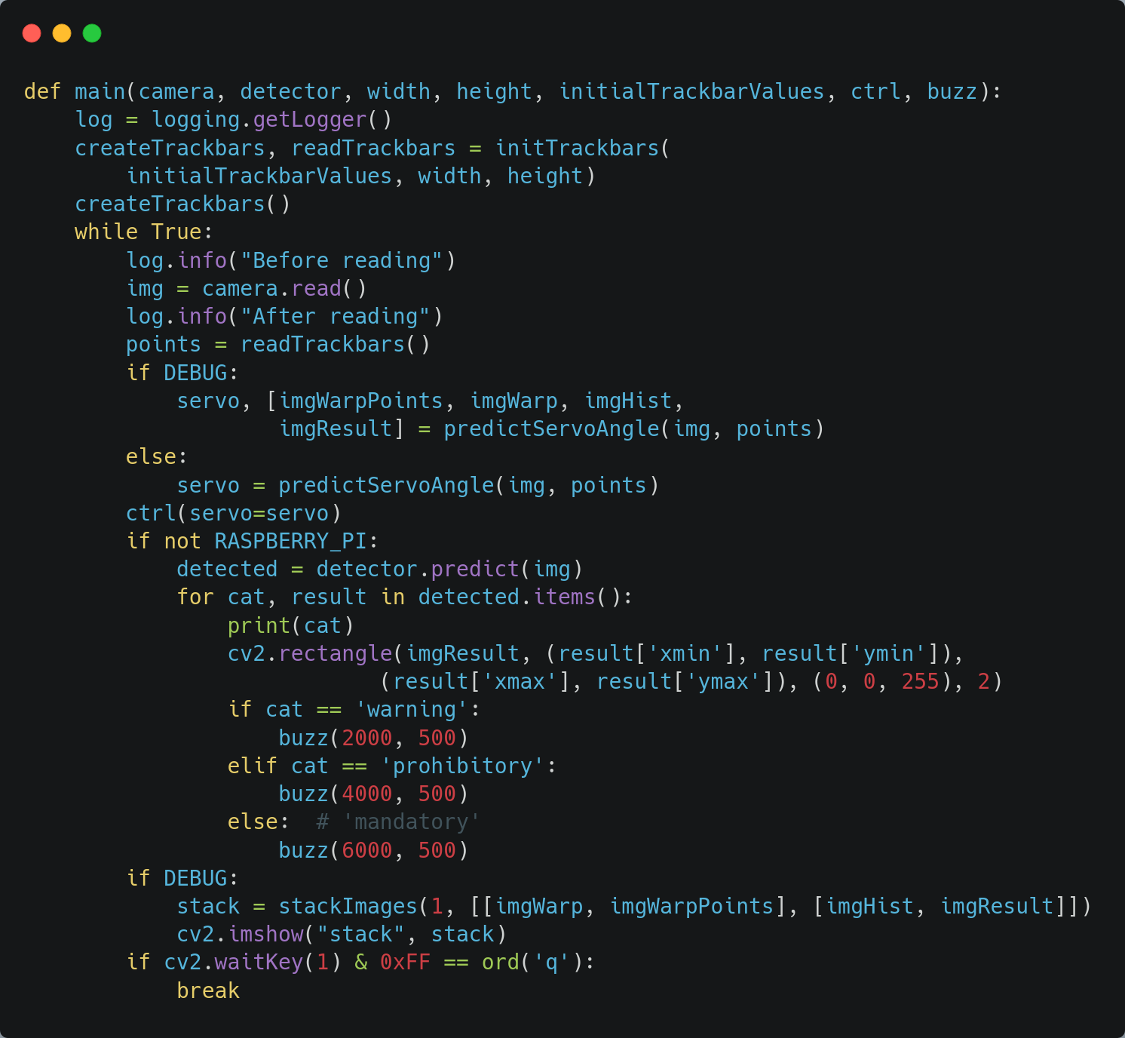
run.py
调用我们编写的一系列函数来实现自动巡线驾驶和交通标志识别。

